Slide 1
Problema filosóficos contemporáneos
Profesora Adjunta: Alejandra Bertucci

Slide 2
El programa de nuestra materia
Toda la unidad 1° y la mitad de la unidad 2° tratan temas de la filosofía moderna, una clasificación estándar establece que la filosofía moderna comienza con Descartes en el siglo XVII y termina con la muerte de Hegel en 1831.
La razón de que comencemos con estos temas en una materia que trata problemas filosóficos contemporáneos es que no podríamos entender las actuales discusiones en torno a la verdad, la ciencia, el progreso en la historia, el valor de la técnica, el rol del Estado o el futuro de capitalismo si primero no sabemos como se conformaron esas nociones en la modernidad.

Slide 3
Discusiones actuales
Las discusiones en filosofía giran en los últimos dos meses en torno a la pandemia del coronavirus. En la sección “Filosofía y coronavirus” de la web de la cátedra están disponibles algunas contribuciones al debate.
Simplificando, los debates giran en torno a tres grandes temas: la ciencia, el rol del Estado y el futuro del capitalismo.

Slide 4
La ciencia y verdad
La ciencia moderna se impone como modelo de acceso a la verdad a partir de la revolución científica del siglo XVII y se convertirá en hegemónica durante varios siglos. En la actualidad el valor de la ciencia se ve cuestionado en fenómenos como el terraplanismo o el movimiento anti vacunas. Concomitante es la crisis de la noción de verdad con la aparición de la “posverdad”
La unidad n°1 se concentra en el origen de la ciencia moderna y su noción de verdad en Descartes, Hume y Kant.

Slide 5
El rol del Estado
Frente al proceso de globalización, los estados nacionales que se configuraron en la Modernidad, parecían ver reducida su importancia frente al poder de las multinacionales.
Hoy el rol del estado está en el centro del debate frente a la pandemia, al quedar en evidencia que las distintas estrategias que los gobiernos toman determinan el futuro bienestar o no de sus poblaciones.
En la segunda parte de la unidad dos veremos el problema del Estado y la historia en Hegel y Marx

Slide 6
El futuro del capitalismo
Todxs nos preguntamos hoy que mundo emergerá luego de la pandemia, que forma tomará el capitalismo o si simplemente desaparecerá.
Si Hegel es el filósofo que expresa el ideal de la burguesía, cuando el capitalismo ya está consolidado, Marx será su principal crítico en la segunda mitad del siglo XIX.
La Escuela de Frankfurt intenta entender el capitalismo avanzado del siglo XX.
Lipovetsky y Serroy en su texto de 2015 tratan de explicar el capitalismo del siglo XXI.

Slide 7
Las cuatro unidades del programa
Tienen más temas y autores de los que acabamos de reseñar pero están relacionados.
El problema de la verdad y la ciencia se retoman en Nietzsche, Heidegger, Foucault.
El problema de la libertad y el totalitarismo en Sartre y Hannah Arendt.
La crítica a la tradición filosófica occidental por parte del feminismo y los estudios de género.

Slide 8
Luego de esta breve introducción al programa vamos a iniciar con la unidad n° 1 El problema de la verdad en la Modernidad.
El resto de este PPT está dedicado a presentar la filosofía de Descartes y el problema del método para llegar a la verdad.

Slide 9
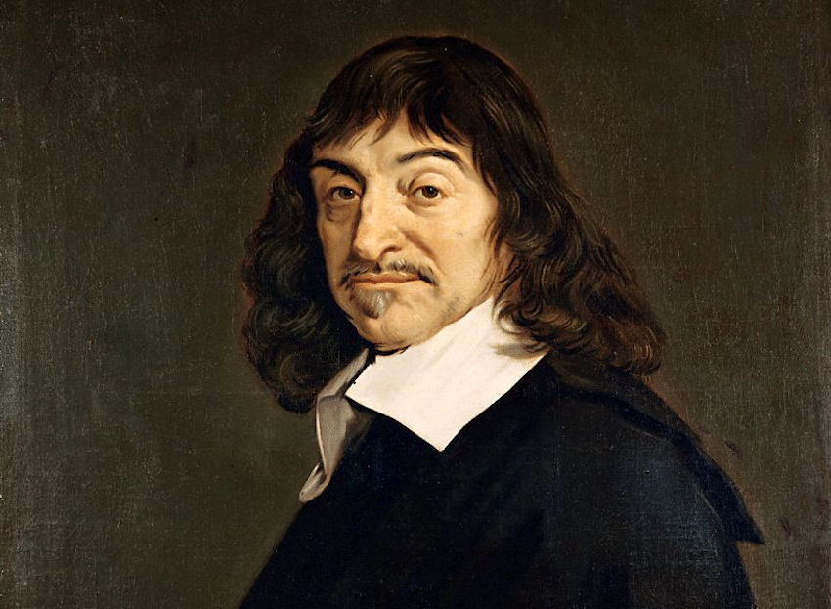
René Descartes (1596-1650)

Slide 10
Biografía
Nace en Haye (Descartes) Francia en 1596
Se educa en La Flèche 1606 -1612
Fue soldado en la guerra de los 30 años, del lado católico para Maximiliano de Baviera
En 1619 tiene los tres sueños: misión divina de descubrir un nuevo sistema filosófico (peregrinación a la virgen de Loreto)
Vive en París de 1625-1627

Slide 11
Biografía
En 1629 se radica en Holanda
En 1633 segunda condena de la Inquisición a Galileo- Descartes detiene sus investigaciones
En 1637 publica de manera anónima La óptica, la meteorología y la geometría precedidos del Discurso del método para conducir rectamente a la razón en la búsqueda de la verdad en las ciencias

Slide 12
Biografía
De 1641 son Las meditaciones metafísicas.
En 1643 comienza el intercambio epistolar con Elizabeth de Bohemia
En 1644 aparecen Los principios de filosofía
En 1649 publica el Tratado de las pasiones del alma
En 1649 lo invita la reina Cristina de Suecia a Estocolmo. Muere de neumonía en 1650

Slide 13
Reglas para la dirección del espíritu
Libro que no termina (1620 a 1628) publicado póstumamente en 1684.
Vuelve sobre el tema en El discurso del método (Cuatro reglas)
Nueva concepción del conocimiento. Para la alquimia el conocimiento es difícil y complicado . El creador ha provisto de propiedades ocultas a las cosas que el mago logra descifrar. Para Descartes el conocimiento no está oculto es accesible para todos si usamos bien la razón.

Slide 14
Discurso del método (1637)
El discurso del método tiene 6 partes.
El contenido es similar al de Las Meditaciones Metafísica.
No está la hipótesis del genio maligno.
Acá está la famosa frase “pienso luego existo”.
Hay muchas referencias biográficas.
Hay consejos para ser felices.

Slide 15
Discurso del método. Primera frase
“El buen sentido es la cosa mejor distribuida del mundo, pues cada cual piensa estar tan bien provisto de él que aún aquellos que son más difíciles de contentar en cualquier otra cosa no suelen desear más que el que tienen”.

Slide 16
Pero tan pronto como hube adquirido algunas nociones generales de la física y comenzado a ponerlas a prueba en varias dificultades particulares, notando entonces cuán lejos pueden llevarnos y cuán diferentes son de los principios que se han usado hasta ahora, creí que conservarlas ocultas era grandísimo pecado, que infringía la ley que nos obliga a procurar el bien general de todos los hombres, en cuanto ello esté en nuestro poder. Pues esas nociones me han enseñado que es posible llegar a conocimientos muy útiles para la vida, y que, en lugar de la filosofía especulativa, enseñada en las escuelas, es posible encontrar una práctica, por medio de la cual, conociendo la fuerza y las acciones del fuego, del agua, del aire, de los astros, de los cielos y de todos los demás cuerpos, que nos rodean, tan distintamente como conocemos los oficios varios de nuestros artesanos, podríamos aprovecharlas del mismo modo, en todos los usos a que sean propias, y de esa suerte hacernos como dueños y poseedores de la naturaleza. (Cita textual)

Slide 17
Versión de las reglas según El discurso del método
Evidencia
Análisis
Síntesis
Enumeración

Slide 18
Cuatro reglas o preceptos
“El primero consistía en no admitir jamás nada por verdadero que no conociera que evidentemente eral tal; es decir, evitar minuciosamente la precipitación y la prevención, y no abarcar en mis juicios nada más que lo que se presentara tan clara y distintamente a mi espíritu que no tuviera ocasión de ponerlo en duda” Evidencia
“El segundo, en dividir cada una de las dificultades que examinara en tantas partes como fuera posible y necesario para mejor resolverlas”. Análisis

Slide 19
Cuatro reglas o preceptos
“El tercero, en conducir por orden mis pensamientos, comenzando por los objetos más simples y más fáciles de conocer para subir poco a poco, como por grados, hasta el conocimiento de los más compuestos, y aún suponiendo orden entre aquellos que no se preceden naturalmente unos a otros” Síntesis
“Y por último, en hacer en todo enumeraciones tan completas y revisiones tan generales que tuviese la seguridad de no omitir nada”. Enumeración

Slide 20
Regla n° 1: La Evidencia
Es el criterio de verdad. Es verdadero aquello que se presenta con claridad y distinción.
En los principios de filosofía (&45 y &46) Descartes los define así:
Claro: lo que está presente y manifiesto a una mente atenta.
Distinto: aquello que es tan preciso y separado del resto que no contiene sino lo claro.
Todo lo distinto es claro pero no todo lo claro es distinto (Dolor agudo).

Slide 21
Claridad y distinción son caracteres de lo evidente
A lo Claro (dolor agudo) se le opone lo Oscuro (recuerdo del dolor).
A lo Distinto (el triángulo es una figura de tres lados) se le opone lo Confuso (dolor agudo).

Slide 22
Regla n° 2: El Análisis
División de los temas complejos a tratar en tantas partes como sea posible. Búsqueda de lo evidente. Conocimiento verdadero pero fragmentario

Slide 23
Regla n° 3: La Síntesis
Hay que ir de lo más simple a lo más complejo.
Hay que suponer un orden, tanto la realidad como nuestro conocimiento de ella presuponen una totalidad ordenada.

Slide 24
Regla n° 4: La Enumeración
Completa revisión general, no hay que omitir nada. Problema del error

Slide 25
Para Descartes hay dos modos en que la Razón puede conocer la verdad:
La intuición
La deducción

Slide 26
Intuición: definición
“La intuición es una concepción de una mente clara y atenta, que es tan sencilla y distinta que no deja lugar a dudas sobre lo que estamos entendiendo”.(Las reglas para la dirección del espíritu)

Slide 27
intuición
Captación intelectual inmediata del tipo más simple y más directo
No hay error, es instantánea y completa
Intuir en el siglo XVII significa “ver”, “contemplar”, “estar atento a”.
Comparación entre entendimiento y visión, la mente “ve” la verdad como los ojos ven el mundo. Esta comparación ya está en autores anteriores como Platón, Plotino y San Agustín. Pero a partir del siglo XVII recobra fuerza se habla de “La luz de la razón”, del “siglo de las luces” y del “Iluminismo” (Ilustración).

Slide 28
Deducción
Toda conclusión necesaria derivada de otras cosas conocidas con certeza.
Movimiento continuo e ininterrumpido del pensamiento.
Juega un papel la memoria.
implica la posibilidad de error.

Slide 29
Método
Intuición y la deducción son los modos en que el intelecto, la razón conoce la realidad
Las cuatro reglas resumen el método, es decir marcan el camino que debe seguir el intelecto para llegar a la verdad
En La meditaciones metafísicas sienta las bases metafísicas de su sistema utilizando el método cartesiano.

Slide 30
El “Giro subjetivista” de la filosofía moderna comienza con Descartes
Cambio de eje, antes de ir a los objetos del mundo, a las ciencias particulares, hay que estudiar como funciona la razón, es decir cómo conoce la mente humana (El sujeto pensante)
Presupuestos: la razón es universal y funciona de igual manera no importa el objeto de estudio

Slide 31
Árbol del conocimiento según Descartes (filosofía)
La metafísica son las raíces
La física es el tronco
La mecánica, la política y la medicina son las ramas.

Slide 32
Resumiendo
Descartes es un filósofo racionalista que busca sentar las bases de las ciencias clarificando como funcionan.
Propone una Mathesis universal como un sistema total que incluye la teoría de los números, la astronomía, la óptica, la mecánica.
Lo que tienen en común todos los objetos de estas ciencias con el método es el concepto de la ordenación y la medida.

Slide 33
Modelo cuantitativo del saber
Lo cognoscible de la realidad es aquello que puede ser medido, es decir que es cuantificable. Por ejemplo, de los cuerpos físicos podemos conocer cuánto pesan, cuánto miden, su figura pero no su color, su sabor u olor.
Su método inspirado en la lógica y el algebra parte de ciertos principios evidentes a partir de los cuales por deducción se reconstruye la totalidad del saber.

Slide 34
Para una mejor comprensión de los temas recomendamos
Leer el capítulo de Carpio sobre el Racionalismo de Descartes (en la web de cátedra)
Ver el documental de Canal A sobre Descartes link
https://www.youtube.com/watch?v=6mOXudPeYKY

Slide 35
Bibliografía usada para hacer esta clase
Descartes, R. (1980), Reglas para la dirección del espíritu, en Descartes. Obras escogidas. Bs. As., Charcas, 1980, Regla III.
Descartes, R (1995), Los principios de la filosofía, Madrid, Alianza.
Descartes, R (2004), Discurso del método, Bs. As., Losada.
Cottingham, J. (1995), Descartes, México, UNAM

